Slide 1
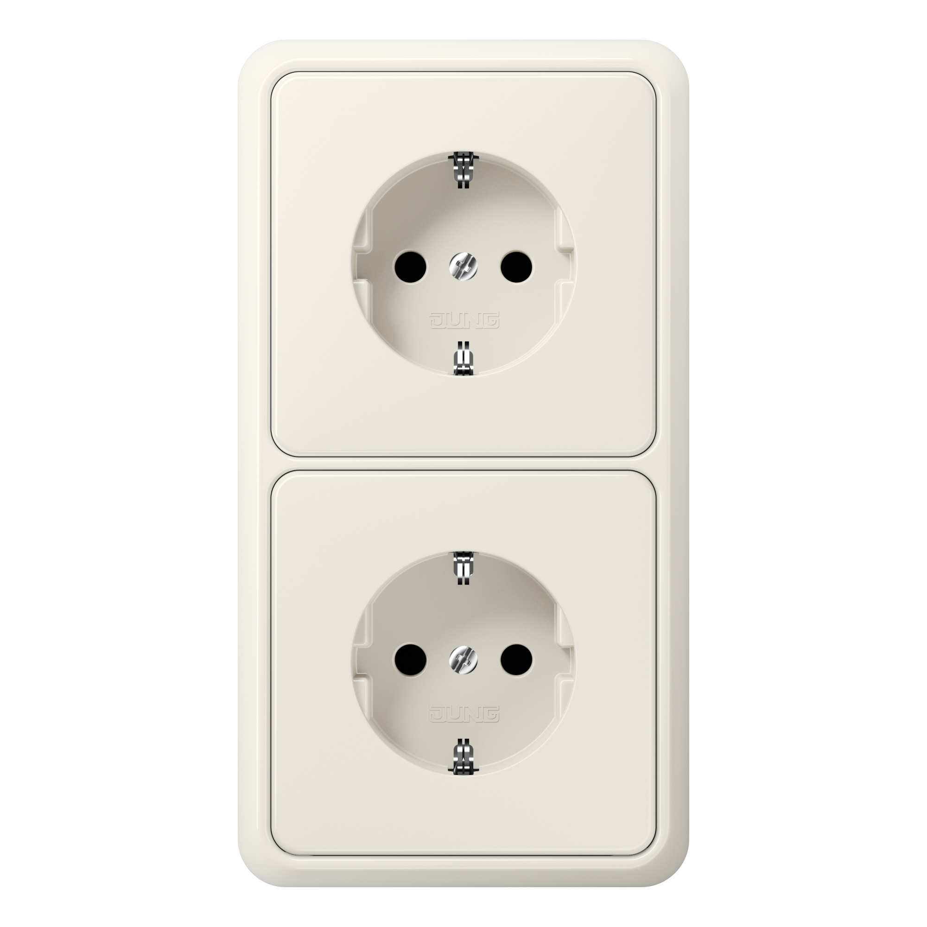

Slide 2


Energian perustarpeita Suomessa ja Intiassa

Slide 3
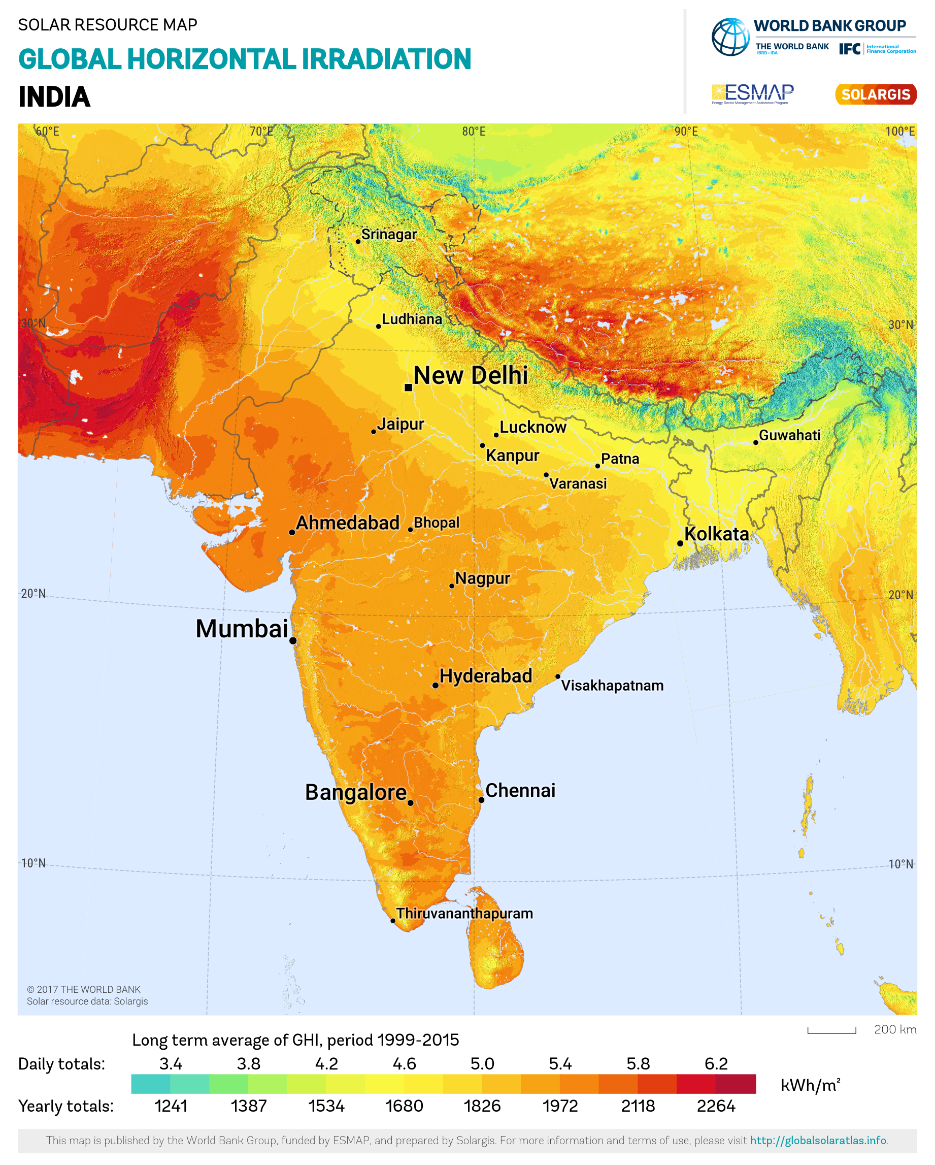
Luennon aiheita
Energian perustarpeet: millaisiin asioihin kaikki ihmiset tarvitsevat energiaa?
Erilaiset energiatodellisuudet eri maissa tai eri alueilla
Esimerkkejä uusista tavoista tuottaa ja käyttää energiaa
Kuva: © 2017 The World Bank, Solar resource data: Solargis
3

Slide 4
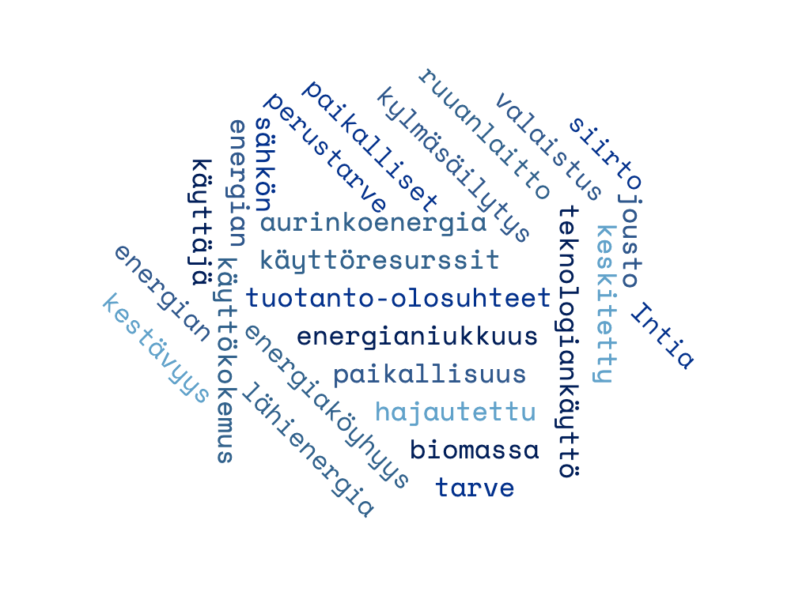
Avainsanoja:
auringon säteily
hajautettu tuotanto

Slide 5
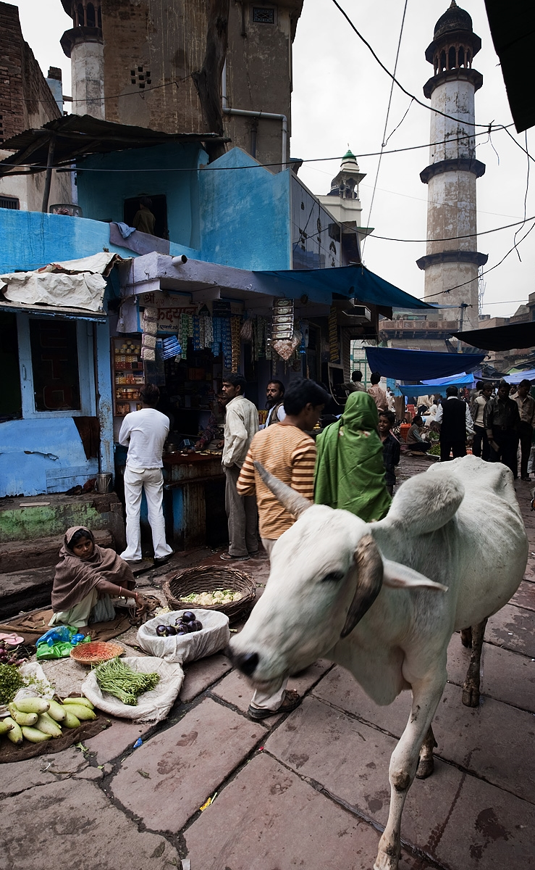
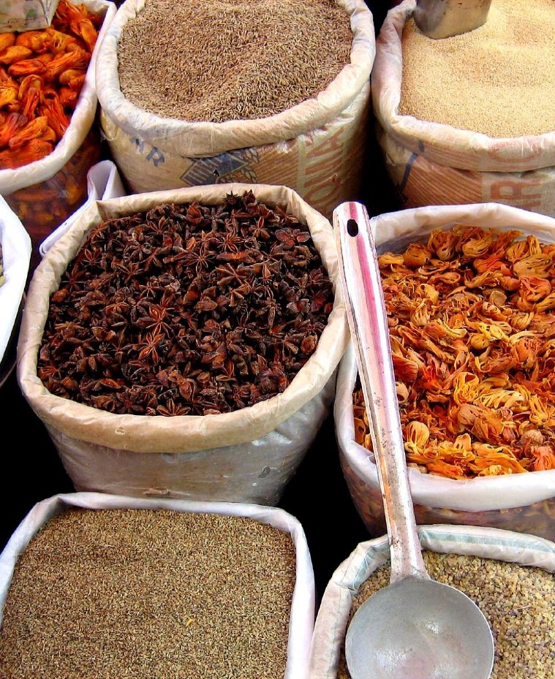
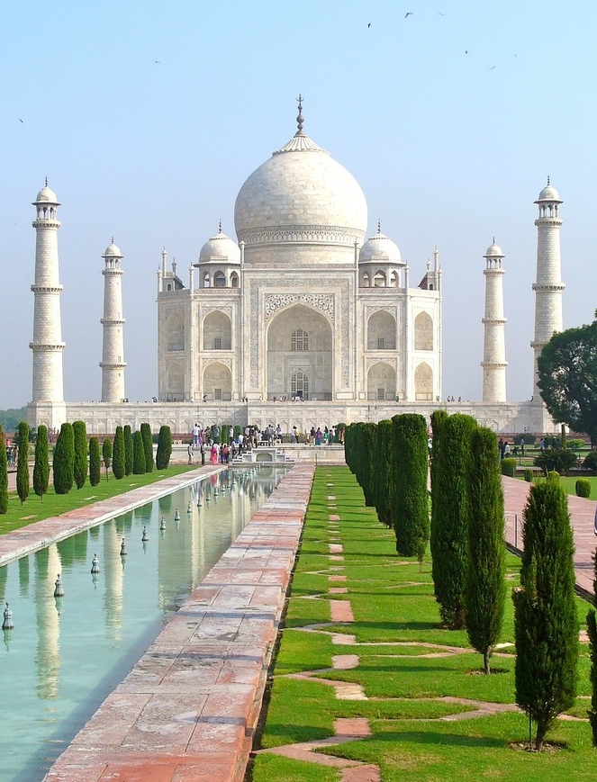
Lehmä vihannestorilla
Kuva: Pius Lee
Mausteita
Kuva: Judepics
Taj Mahal
5

Slide 6
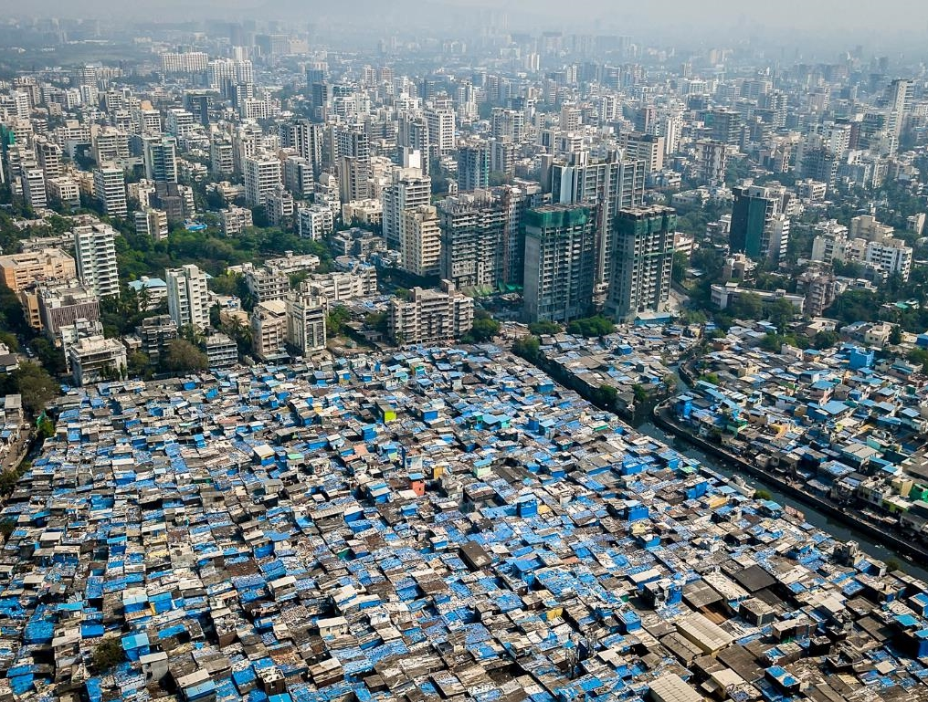
Intiassa on suuria varallisuuseroja ihmisryhmien välillä.
6
Kuva: J. Miller, https://unequalscenes.com/mumbai

Slide 7
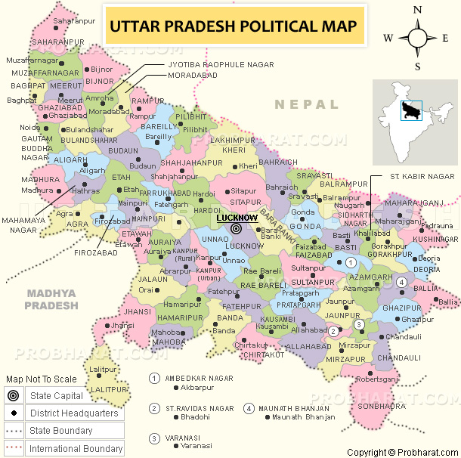
Lähde: NDMA India. Uttar Pradesh political map. Noudettu 4. huhtikuuta, 2018, osoitteesta http://ndma.gov.in/en/uttar-pradesh-sdma-office
7

Slide 8
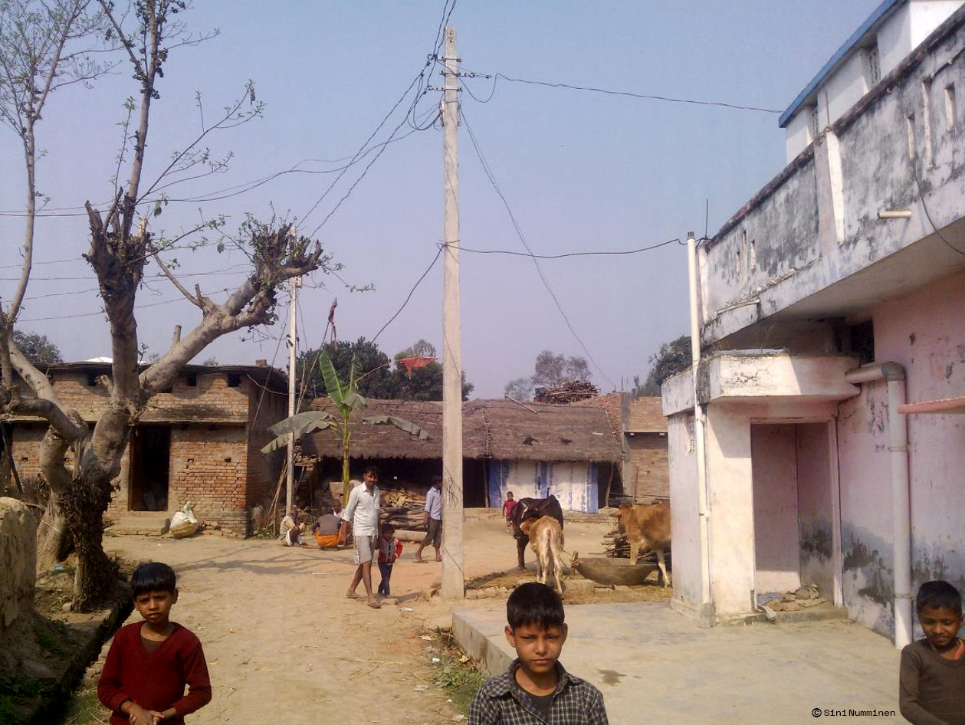

Tästä sähköä on saatavilla satunnaisesti noin 12 tuntia päivässä, ei sunnuntaisin.
Kuva: Sini Numminen 2018, Uttar Pradesh, Intia
8

Slide 9
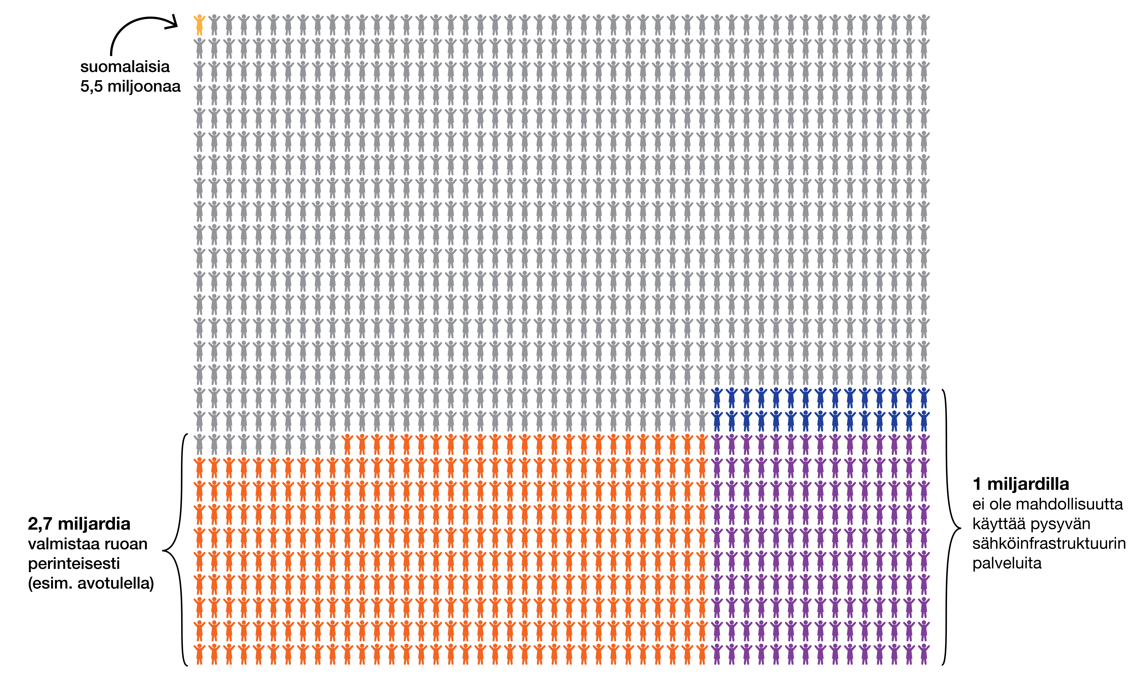
Maailman asukkaista merkittävällä osalla ei ole pysyviä, 24/7 energiajärjestelmäpalveluita käytössään.
9

Slide 10
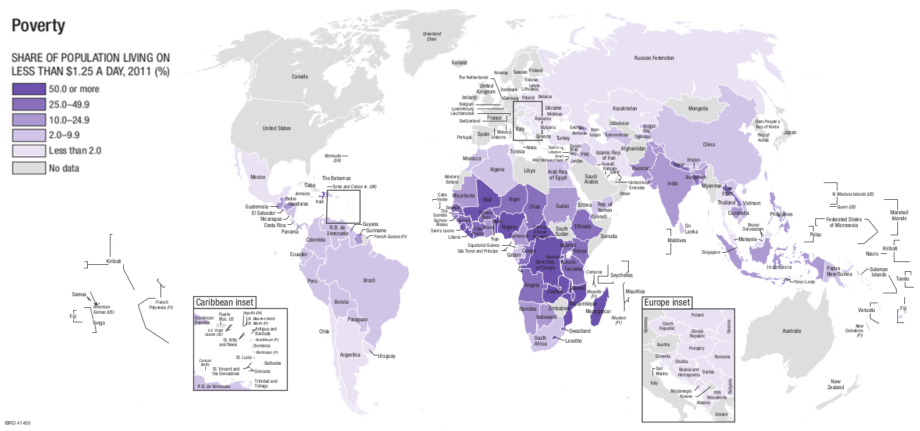
Kuva: World Bank, 2015. The poverty headcount ratio at $1.25 a day. URL: http://data.worldbank.org/sites/default/files/wdi15-sec1-map-wld41450.pdf (viitattu 15.1.2015)

Slide 11
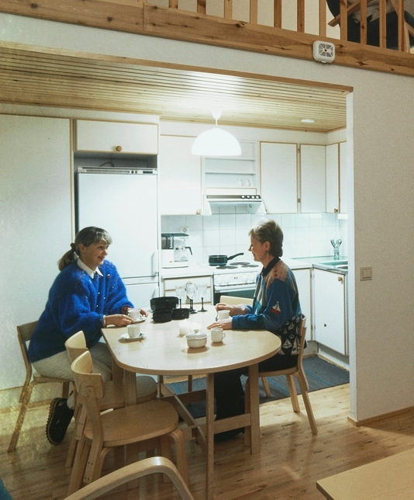
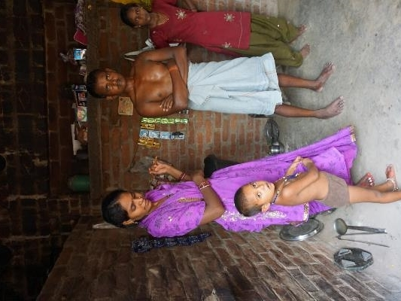
Pysyvä ja toimiva energiainfrastruktuuri, josta asiakkaat saavat energiaa 24 tuntia päivässä joka päivä
Pysyviä ja toimivia energiainfrastruktuureja ei ole tai ne toimivat heikosti.
Kuva: Jorma Poutanen
Kuva: Sini Numminen 2016, Uttar Pradesh, Intia

Slide 12
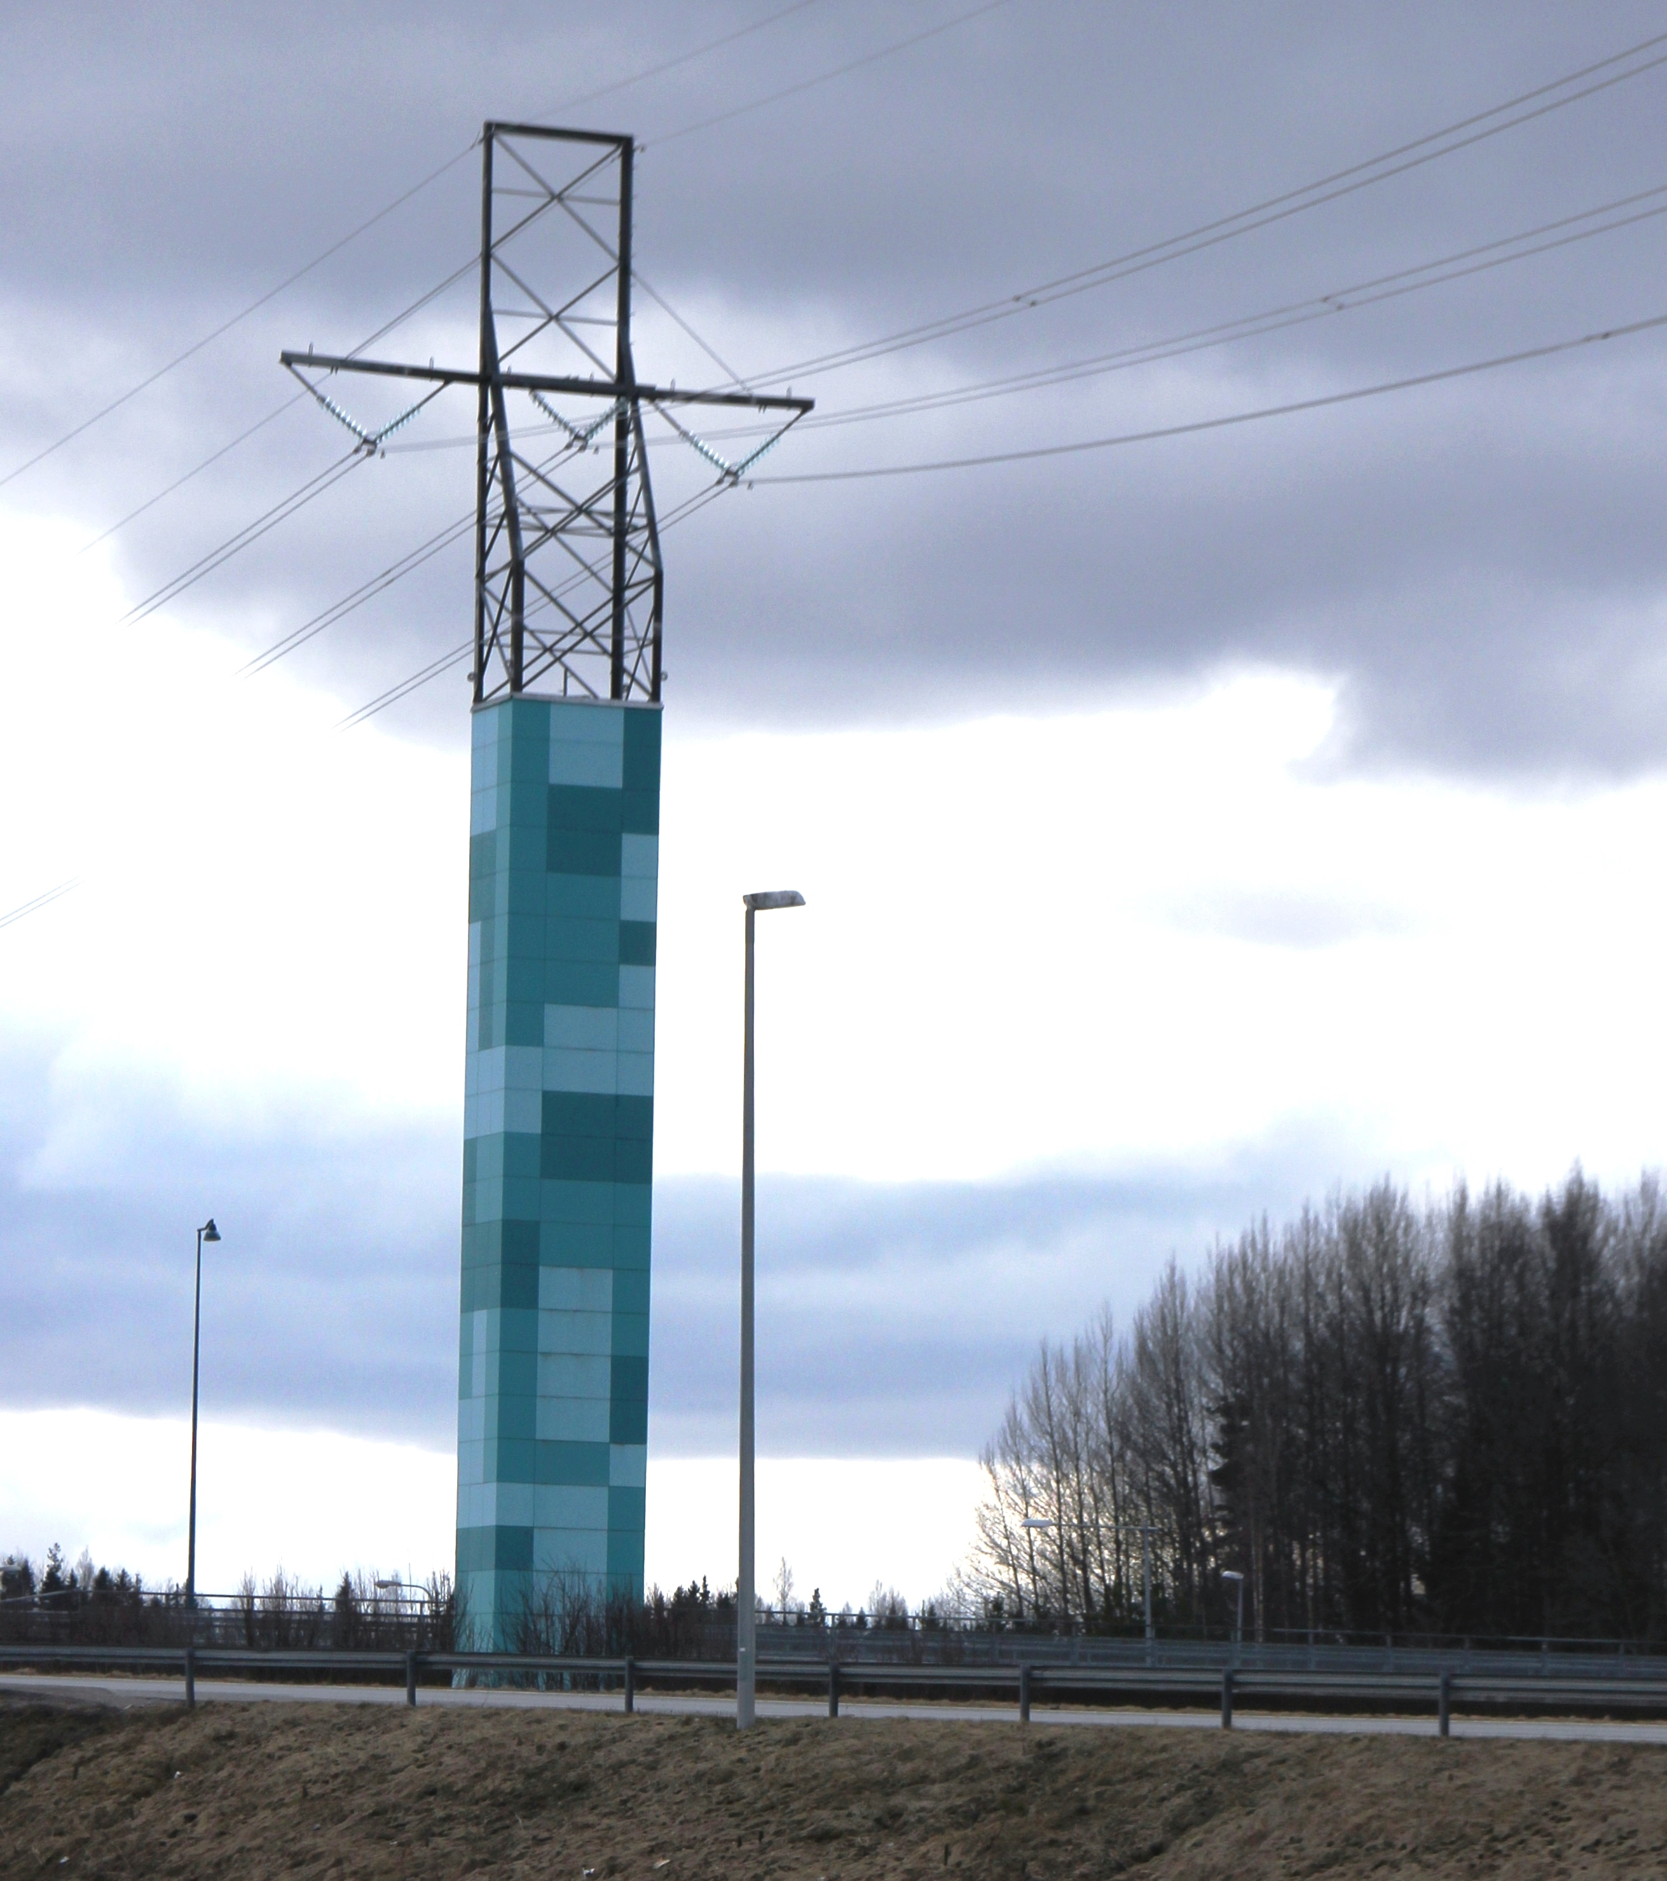
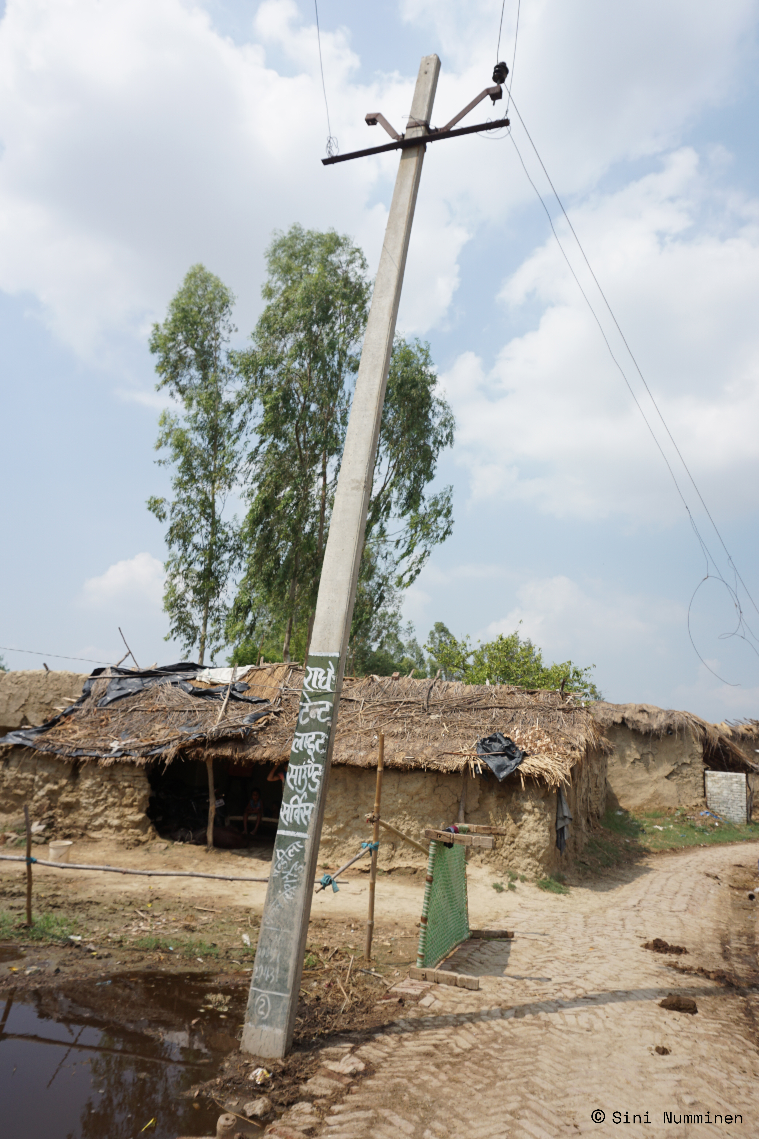
Sähkön siirtojohtoja Nummelassa
Maisemapylväs: Jorma Valkama. Kuva: Abc10
Sähkön jakeluverkon masto Uttar Pradeshin osavaltiossa Intiassa
Kuva: Sini Numminen 2016

Slide 13
Mihin sinä tarvitset energiaa?

Slide 16
Miten näkee tehdä läksyt?

Slide 17
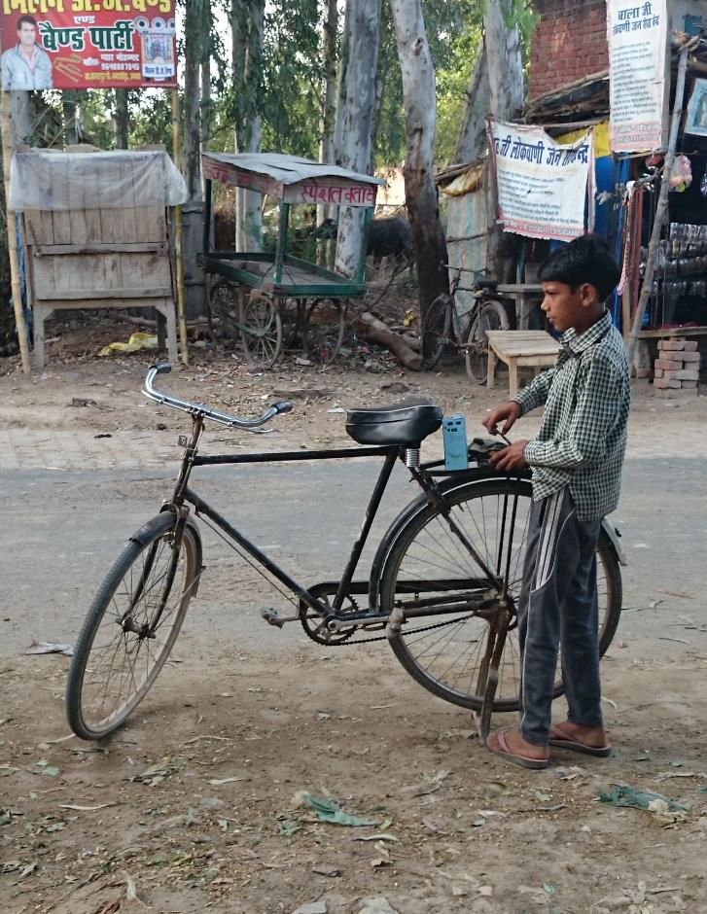
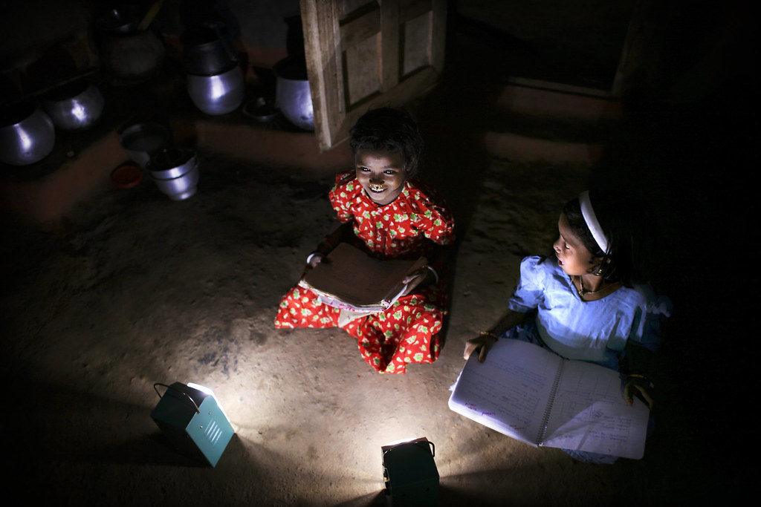
Boond LTD:n tuote “Light for Education” käytössä Aira Bhadiyarin kylässä Uttar Pradeshissa Intiassa. Pienet akut (kuvassa) ladataan päivällä aurinkosähköllä, ja koululaiset hakevat yhden illaksi kotiin lukuvalon virranlähteeksi.
Kuva: DFID / Abbie Trayler-Smith
Kuva: Mikko Virta, 2015

Slide 18
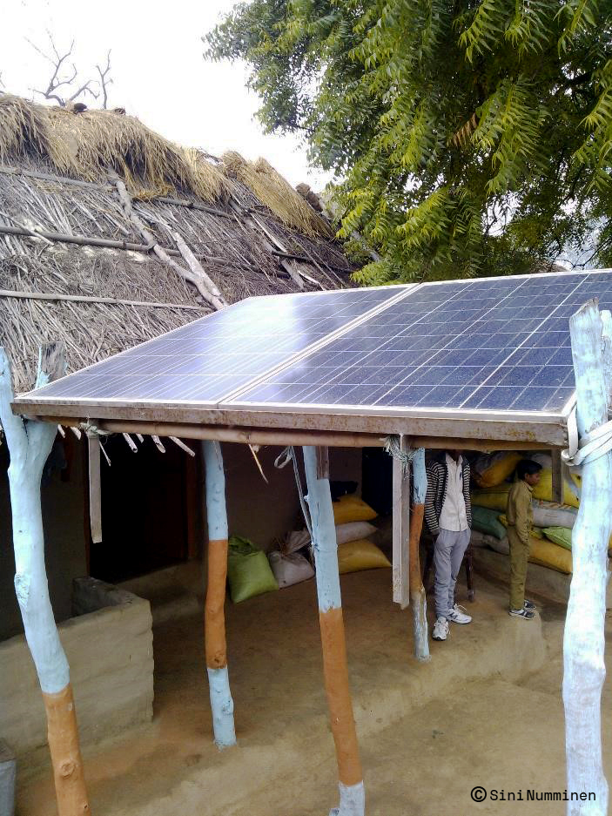
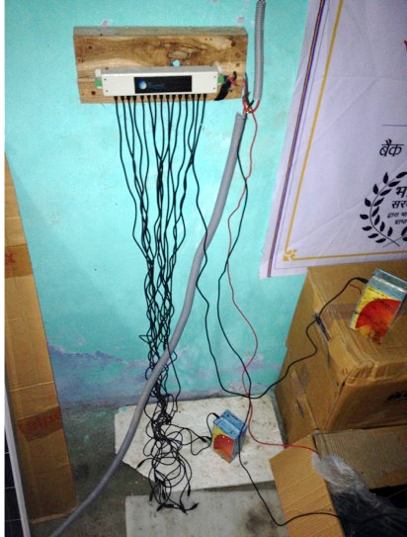
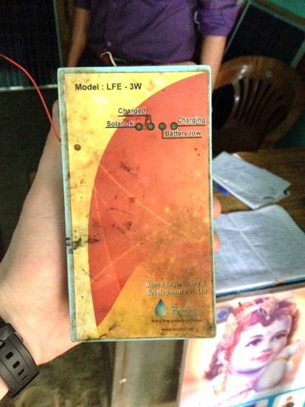
Aurinkopaneeli, jolla akut ladataan päivällä
Kuva: Sini Numminen 2016
Kannettavien akkujen latauspiste koulussa. Lapset tuovat aamulla omat akkunsa päiväksi latautumaan ja ottavat ne illalla mukaan kotiin
Kuva: Rami El Geneidy 2015
Kannettava akku, jonka virta riittää lukulamppujen pitämiseen päällä
Kuva: Rami El Geneidy 2015

Slide 19
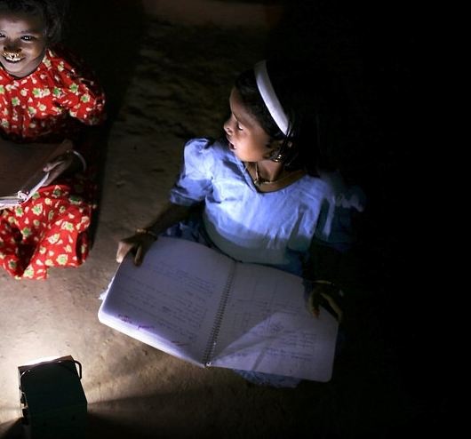
Paljonko tyttö käyttää energiaa, jos hän lukee läksyjä 2 tuntia päivässä tämän 3 W:n lampun valossa?

Slide 20
E = P*t
= 3 W * 2 h
= 6 Wh
= 0,006 kWh

Slide 21
Mitä sähkölaitteita löydät luokasta? Paljonko sähköä ne kuluttavat?

Slide 22
Miten paljon kotona tai luokassa olevat laitteet kuluttavat?
Erilaiset valaisimet
Kännykän laturi
Wi-fi vastaanotin
Televisio
Videotykki
Sähkölämmitin
Sähkökiuas
Pölynimuri

Slide 23
Eri sähkölaitteiden kulutuksia:
Valaisimet
Led 3 W, 6 W, 9 W, 13 W
Hehkulamppu 40 W, 60 W
Halogeenilamput 10–50 W
Energiansäästölamppu 11 W, 18 W
Loisteputki 36 W
Kännykän laturissa lukee:
“Output 5 V 1.3 A” = ________ W
Wi-fi vastaanotin 5 W
Televisio: 150 – 200 W
Television valmiustila 20 W (!!)
Videotykki 200 – 300 W
Sähkölämmitin 1000 W
Sähkökiuas 4.5 kW -8 kW
Pölynimuri 440 – 1500 W
Jos televisio on 365 päivää vuodessa valmiustilassa, energiaa kuluu 20 W * 24 h* 365 päivää = 175,2 kWh vuodessa. Jos sähkö maksaa 0,16 euroa/kWh, valmiustila maksaa vuodessa 28 euroa (tähän lisäksi toki television katselemisen hinta päälle).
Perinteisen kiukaan sähkönkulutus saunomiskertaa kohti on 6-10 kWh eli n. 0,72 - 1,2 €. Jos kylvet 2 kertaa viikossa, vuodessa sähköä kuluu 2 x 8 kWh x 52 (viikkoa) = 832 kWh. Rahassa se merkitsee 100 euron lisäystä sähkölaskuun, kun sähkö maksaa 0,12 euroa/ kilowattitunti.”
Lähde: Vattenfall. Sähkölaitteiden keskimääräinen sähkönkulutus. Noudettu 17. syyskuuta 2018, osoitteesta https://www.vattenfall.fi/energianeuvonta/sahkonkulutus/sahkolaitteiden-energiankulutus/

Slide 24
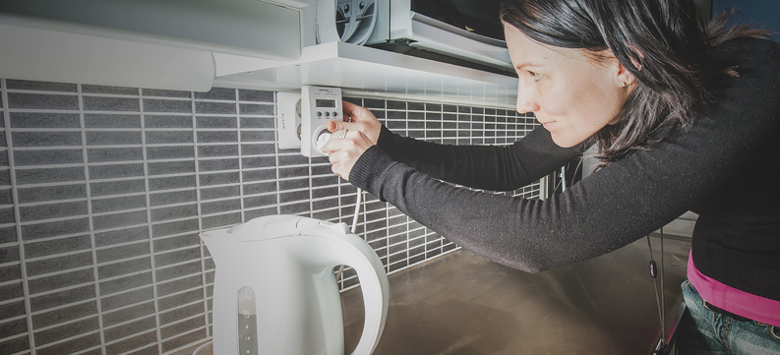
Voit lainata sähkönkulutusmittaria sähköyhtiöltä tai kirjastosta
Kuva: Savon Voima Verkko. Kulutusmittareiden lainaus. Noudettu 18. syyskuuta 2018, osoitteesta https://www.savonvoima.fi/sahkon-siirto/muut-palvelut/kulutusmittareiden-lainaus/

Slide 25
Miten säilytetään ruokaa?

Slide 26
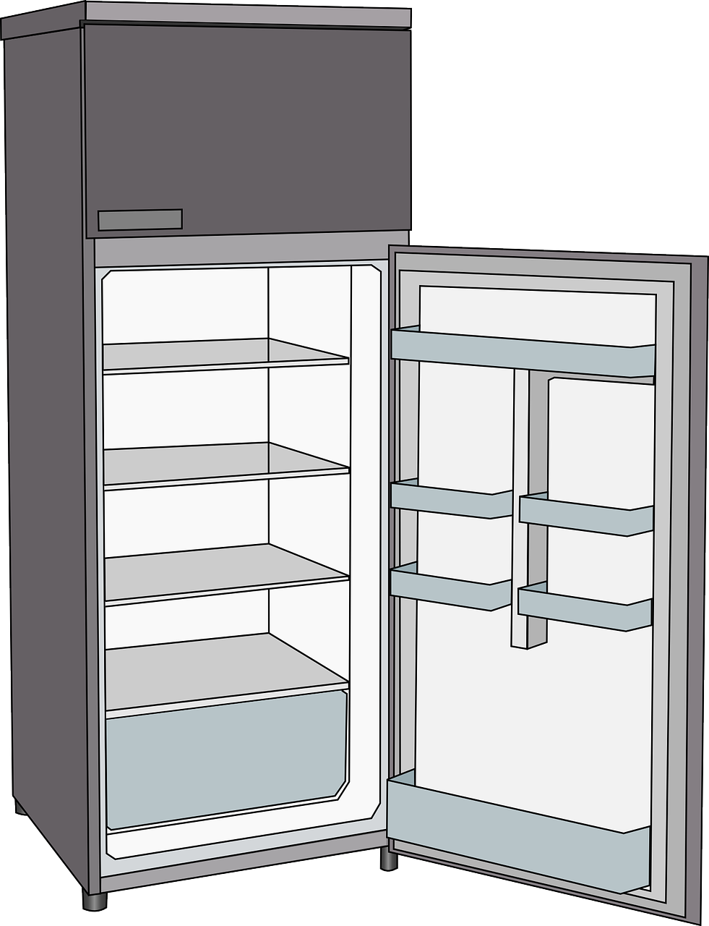

Slide 27
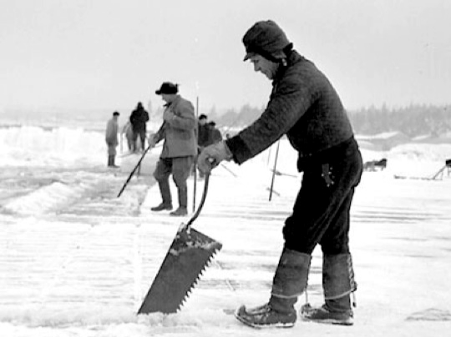
Ennen vanhaan säilöttiin ruokia maakuopassa tai maakellareissa, jotka kylmennettiin suurilla jäälohkareilla.
Kuva: Aamulehti 17.2.1941

Slide 28
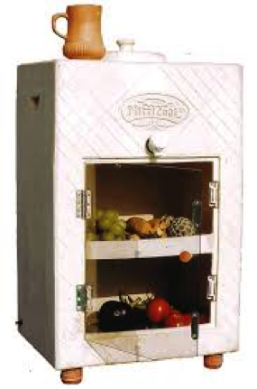
Ilman sähkövirtaa toimiva “Mitticool” –jääkaappi
Tämän keraamisesta materiaalista (savesta) tehdyn jääkaapin toiminta perustuu veden haihtumiseen, jonka mukana lämpöä poistuu rakenteen sisätilasta. Jääkaapin yläosassa olevassa säiliössä on vettä tippuu hiljalleen reunoja pitkin ja haihtuu matkalla viilentäen vihanneksia. Intiassa saattaa olla jopa 45 astetta lämmintä ulkona, mikä kuivattaa kasvikset melko nopeasti.
Kuva: mitticool.in

Slide 29
Mihin muuhun tarvitaan energiaa?

Slide 30
Miten kypsennetään ruokaa?

Slide 31
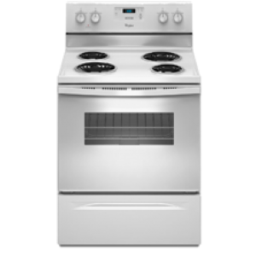

Slide 32
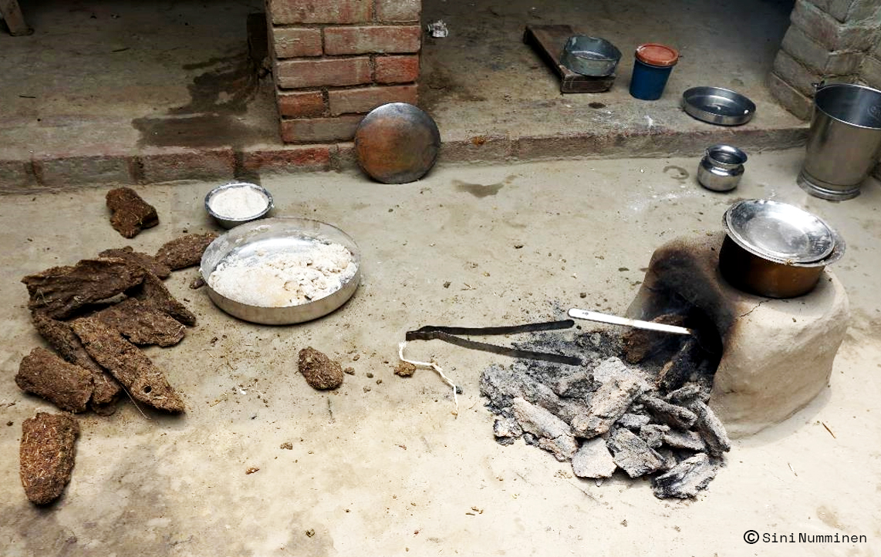
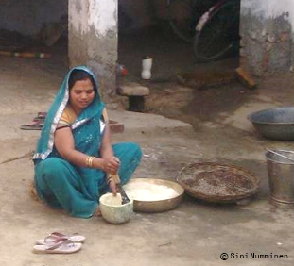
35% maailman ihmisistä valmistaa ruokansa ns. perinteisin menetelmin
Kuvat: Sini Numminen 2016, Uttar Pradesh, Intia

Slide 33
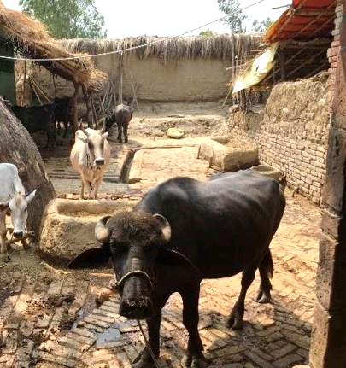
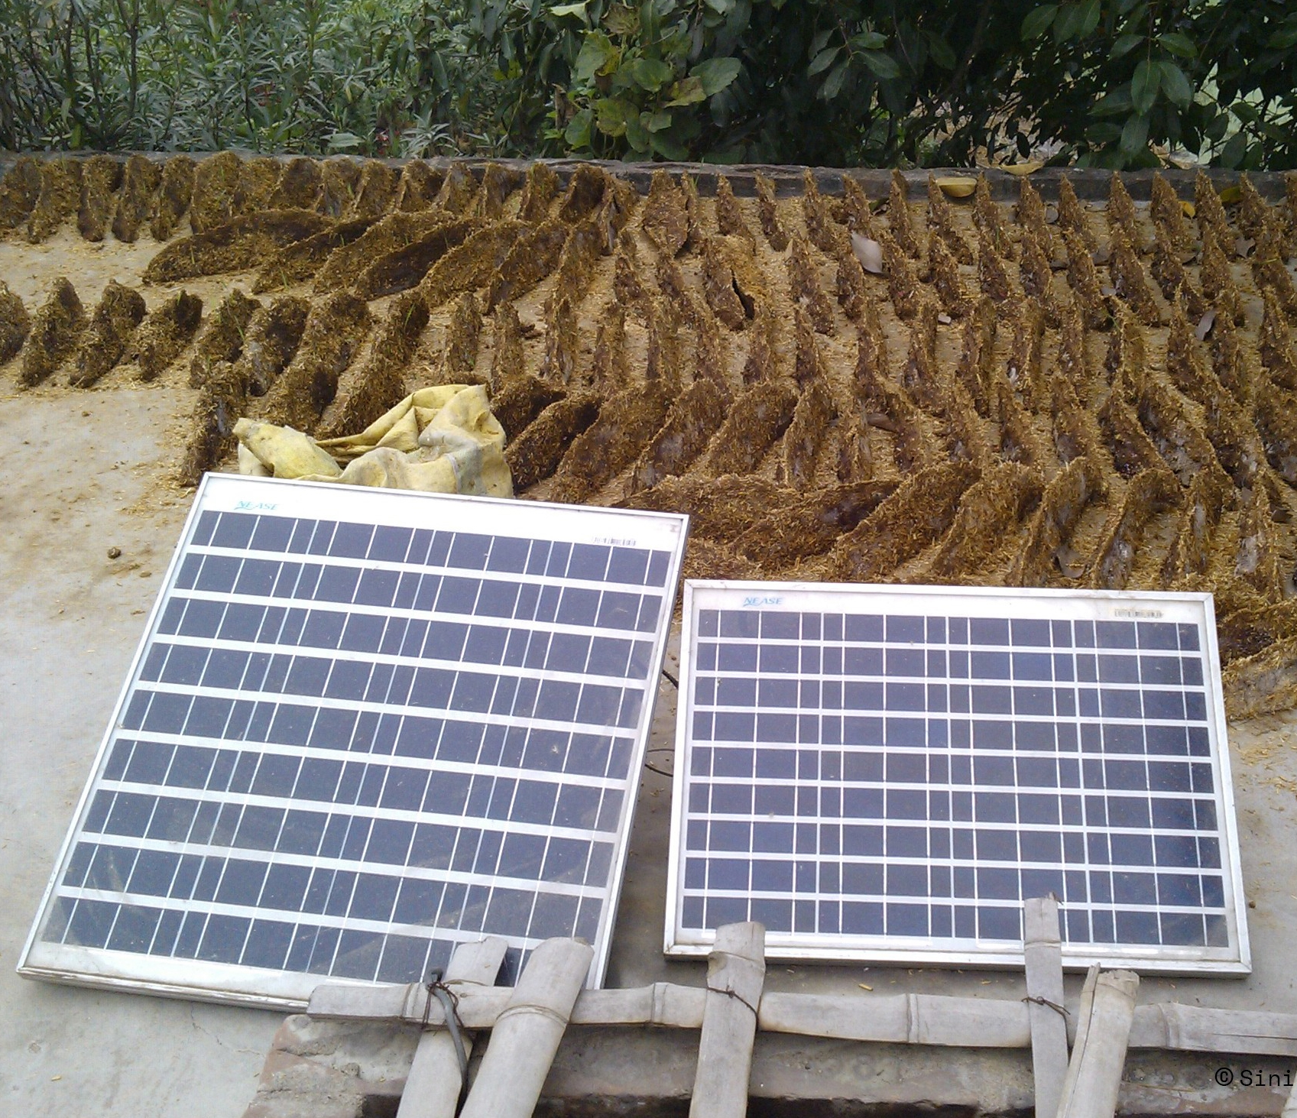
Etualalla pienitehoisia aurinkopaneeleja. Taustalla puhvelinlannasta tehtyjä polttoainekakkuja
Kuva: Sini Numminen 2016
Puhveli
Kuva: Semee Yoon, 2016

Slide 34
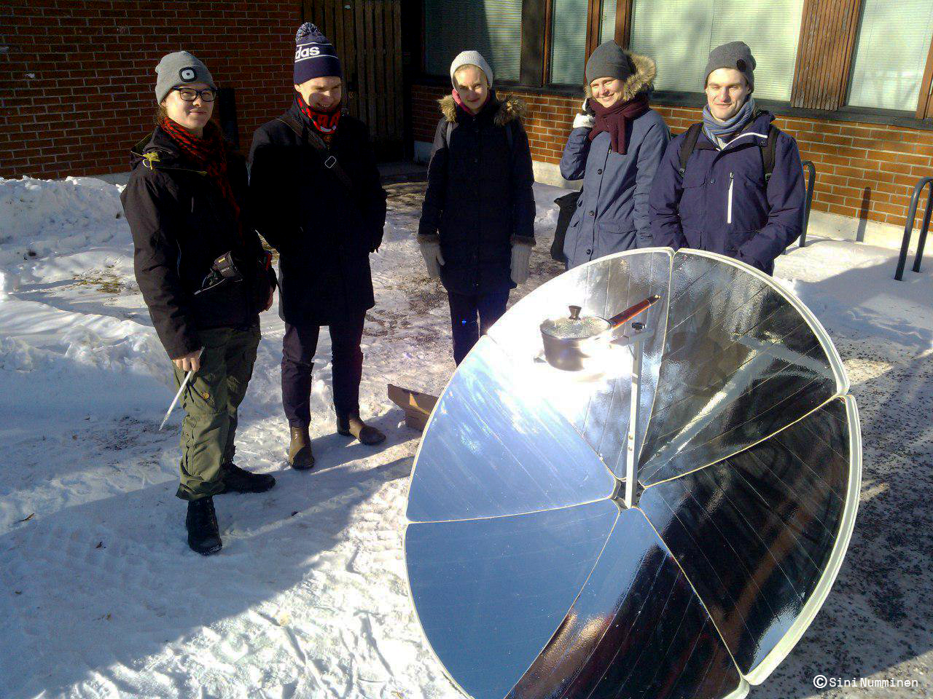
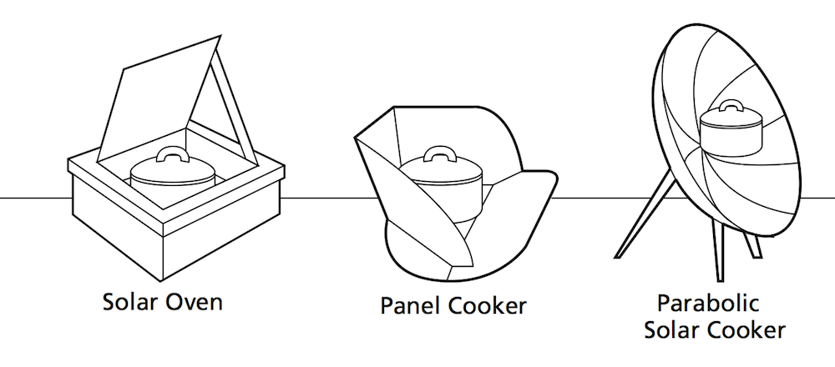
“Aurinkokeittimet” kohdistavat auringon säteet yhteen pisteeseen. Mallista ja keittimen koosta riippuen ruuan kypsyminen voi olla hyvinkin nopeaa.
Aalto-yliopiston opiskelijat saivat aurinkoisena maaliskuun päivänä (1.3.2018) , 10 asteen pakkaslämpötilassa vesilitran kiehumaan 30 minuutissa.
Kuva: Sini Numminen
Erilaisia aurinkokeitinmalleja
Kuva: German Energy Agency Dena (2017) ” Energy Solutions for Off-grid Applications. Providing electric power and heat for regions without grid power or connected to a weak grid interconnection”. URL: https://www.german-energy-solutions.de/GES/Redaktion/EN/Publications/GermanEnergySolutions/energy-solutions-for-offgrid-applications.pdf?__blob=publicationFile&v=2

Slide 35
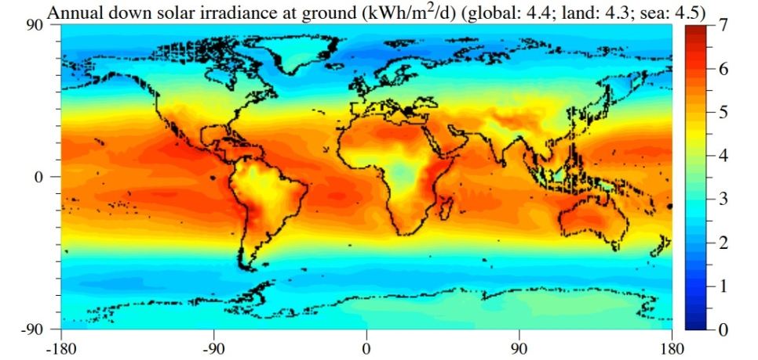
Jacobson, M. ym. (2017)
“100% Clean and Renewable Wind, Water, and Sunlight All-Sector Energy Roadmaps for 139 Countries of the World”. Joule 1, 108-121. URL: https://web.stanford.edu/group/efmh/jacobson/Articles/I/CountriesWWS.pdf

Slide 36
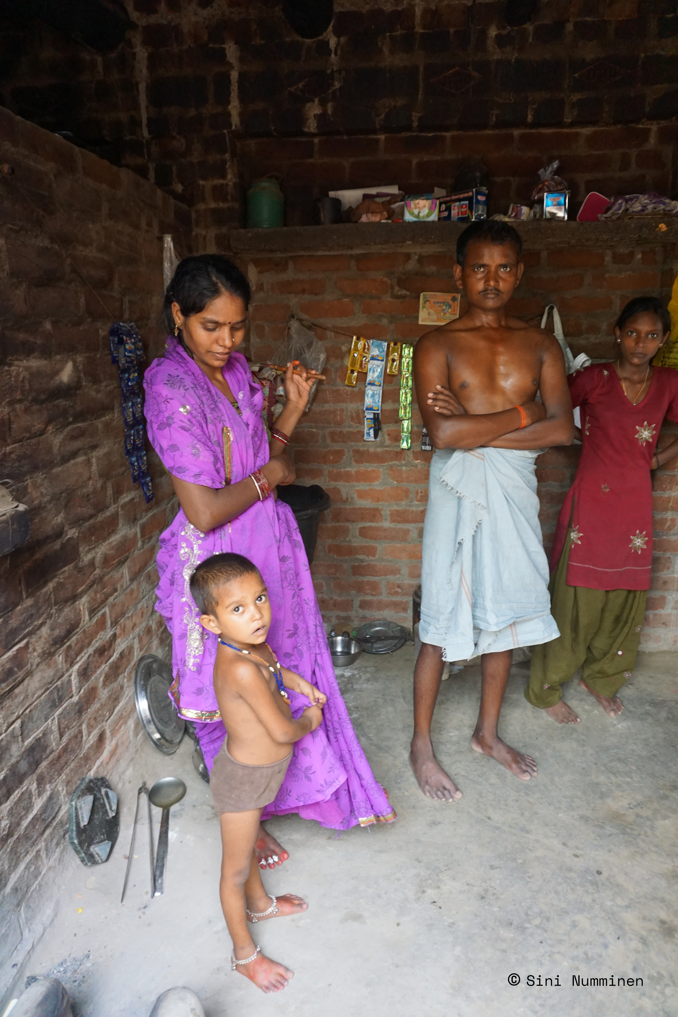
Pysyvä ja toimiva energiainfrastruktuuri, josta asiakkaat saavat energiaa 24 tuntia päivässä joka päivä
Pysyviä ja toimivia energiainfrastruktuureja ei ole tai ne toimivat heikosti.
Kuva: Jorma Poutanen
Kuva: Sini Numminen 2016, Uttar Pradesh, Intia

Slide 37
Missä energia kannattaa tuottaa?
energian tuotanto ja säilytys
energian siirto ja siirtohäviöt
energian tarve
energian siirto ja siirtohäviöt
energian tuotanto ja säilytys

Slide 38
Lisätietoa: Miller, J. Unequal Scenes - Mumbai. Noudettu 17. syyskuuta 2018, osoitteesta https://unequalscenes.com/mumbai ”Access to electricity (% of population) | The World Bank | Data”. [Verkossa]. Saatavissa: https://data.worldbank.org/indicator/eg.elc.accs.zs. [Viitattu: 26-maalis-2019]. ”Access to clean fuels and technologies for cooking (% of population) | The World Bank | Data”. [Verkossa]. Saatavissa: https://data.worldbank.org/indicator/EG.CFT.ACCS.ZS. [Viitattu: 26-maalis-2019]. ”Global CO2 emissions (kt) | The World Bank | Data”. [Verkossa]. Saatavissa: https://data.worldbank.org/indicator/EN.ATM.CO2E.KT. [Viitattu: 26-maalis-2019]. J. Keskinen, ”Elintarvikkeiden säilytys ennen jääkaappia”, Koskesta voimaa. [Verkossa]. Saatavissa: http://www15.uta.fi/koskivoimaa/arki/1918-40/jaanotto.htm. [Viitattu: 16-touko-2019]. Helsingin Kaupunginkirjasto, ”Ennen vanhaan maataloissa säilöttiin jäätä maakuopassa sahanpuruihin...”, Kysy.fi, 04-joulu-2006. [Verkossa]. Saatavissa: http://www.kysy.fi/kysymys/ennen-vanhaan-maataloissa-sailottiin-jaata-maakuopassa-sahanpuruihin. [Viitattu: 16-touko-2019]. ”Mitti Cool Refrigerator | National Innovation Foundation-India”. [Verkossa]. Saatavissa: http://nif.org.in/innovation/mitti-cool-refrigerator/751. [Viitattu: 26-maalis-2019]. Solar Cookers International (SCI). Homepage”. [Verkossa]. Saatavissa: https://www.solarcookers.org/. [Viitattu: 26-maalis-2019]. ”Tekniikka elämää palvelemaan (TEP). Aurinkokeittimet”. [Verkossa]. Saatavissa: http://tep.kaapeli.fi/toiminta/kestava-teknologia/140/. [Viitattu: 26-maalis-2019]. Honeybee network: Grassroots innovations. (käytä hakusanaa ”energy”, niin se listaa erilaisia innovatiivisia tapoja tuottaa energiaa mitä mielikuvituksellisin keinoin, esimerkiksi polkupyörällä toimiva pesukone), [Verkossa]. Saatavissa: http://honeybee.org/honeybee_innovation.php?selectLanguage=en&q=energy&btnsearch=Search. [Viitattu: 08-heinä-2015].

Slide 39
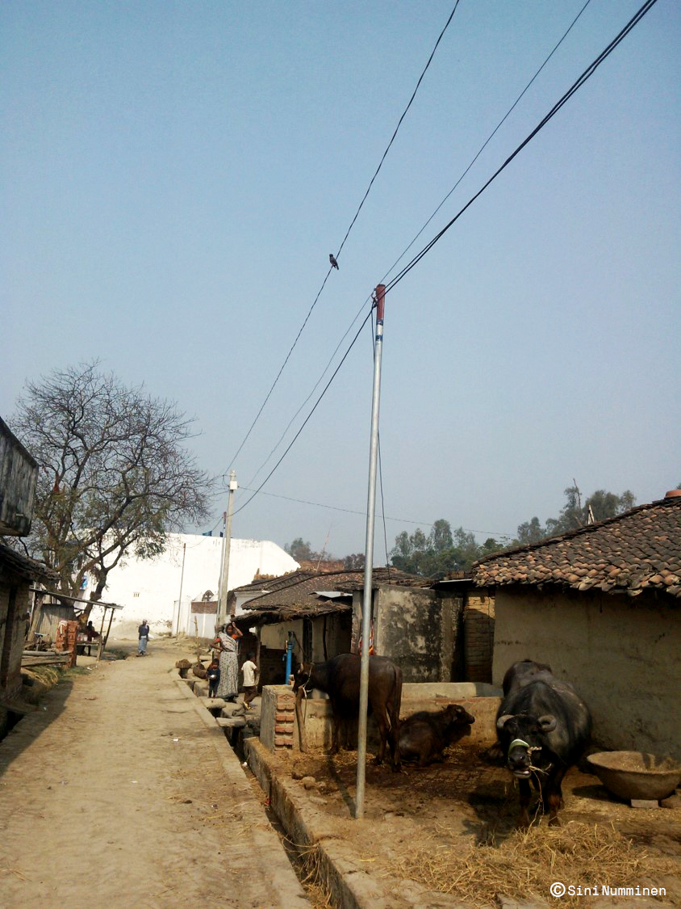
Kiitos! Sini.numminen@aalto.fi +358 407483607
Kuva: Sini Numminen 2018 Uttar Pradesh, Intia

